Slide 1
Tecnología de Redes 2634 Introducción a las Comunicaciones 0013
Comunicaciones Inalámbricas I
2017
Notes:
Presentación de PowerPoint Nro. 9

Slide 2
Tecnología de Redes 2634 Introducción a las Comunicaciones 0013
Mg. PABLO ALEJANDRO LENA
legacena@gmail.com
plena@unlam.edu.ar
2017
Notes:
2

Slide 3
Tecnologías de redes
SATELITE
100 Mb/s
10 Mb/s
1 Mb/s
DATOS
100 Kb/s
VOZ
10 Kb/s
Fast
Ethernet
WIMAX R2
802.11a,b,g,n
ADSL
Ethernet
UWB
WI/FI
UMTS
Infrarrojos
Bluetooth
ZigBee
1,2,3,4g
Dial-Up
0m Cableada 10m PAN 100m WLAN 1000m WMAN y WWAN

Slide 4
Radiocomunicaciones
Técnica que permite el Intercambio de información entre dos puntos geográficos mediante la transmisión de ondas electromagnéticas.
Se propagan a la velocidad de 300.000 Km/seg Aprox.
La propagación de dichas ondas se realiza mediante el uso de Antenas (Transmisor/Receptor).

Slide 5
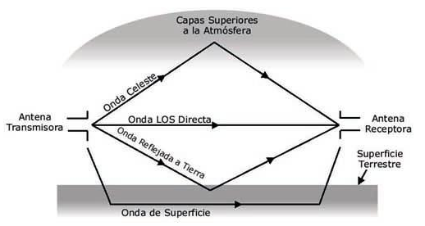
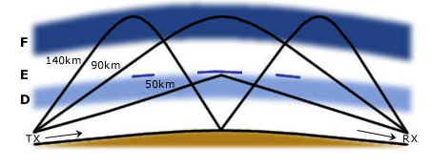
Propagación de Ondas de Radio
Se pueden propagar de acuerdo a los siguientes modos :
Por onda Terrestre
(Superficie)
En Línea Recta
(Alcance Visual)
Por Onda Espacial
(Ionosfera)
Notes:
Onda Terrestre
Se denomina onda terrestre a toda aquella onda electromagnética que viaje por la superficie de la tierra denominadas también ondas superficiales. Una característica de las ondas terrestres es que deben estar polarizadas verticalmente, ya que si el campo eléctrico de este tipo de ondas se polariza horizontalmente quedaría en paralelo de la superficie de la tierra generando un corto circuito debido a la conductividad del suelo.
El campo eléctrico generado por una onda terrestre induce voltajes provocando la circulación de corrientes semejantes a las de una línea de transmisión. Como toda onda sufre pérdidas o atenuaciones a medida que se propagan debido a la resistencia ofrecida por el ambiente y por el medio de transmisión; a mayor frecuencia de este tipo de ondas mayor es la cantidad de pérdidas en la onda electromagnética. El uso de ondas terrestres es común en aplicaciones de comunicación marítima y de radio navegación.
Dentro de las ventajas del uso de ondas terrestres en el momento de propagarse se pueden considerar:
Las ondas terrestres son poco afectadas por las condiciones variables de la atmósfera
Se pueden realizar procesos de comunicación entre dos lugares cualesquiera del mundo siempre y cuando se utilice la potencia suficiente de transmisión
Las desventajas de la propagación de ondas terrestres son las siguientes:
Las pérdidas en el terreno varían mucho de acuerdo con el material superficial y su composición
Se limitan a frecuencias muy bajas, bajas e intermedias (VLF,LF y MF) y requieren grandes antenas
Requieren una potencia de transmisión relativamente alta
ONDA DIRECTA
La curvatura de la tierra tal como se menciona es un obstáculo para la propagación de ondas espaciales, esta curvatura, presenta un horizonte de propagación dentro del cual se pueden realizar procesos de comunicación a línea de vista denominado horizonte de radio.
Debido a la refracción atmosférica el horizonte de radio esta más allá del horizonte óptico para la atmósfera estándar común. Un cálculo común para determinar la longitud del horizonte de radio es que es equivalente 4/3 del horizonte óptico. Dentro de los métodos comunes para aumentar el tamaño del horizonte de radio consiste en elevar las antenas de transmisión o recepción lo más alto posible ubicándolas en torres, sitios montañosos o edificios altos.
Las ondas electromagnéticas celestes son aquellas que se propagan con polarización horizontal; en aplicaciones comunes, este tipo de ondas se irradia en una dirección que forma un ángulo relativamente grande con la tierra.
Onda Ionosferica
Son ondas que se irradian directamente hacía el cielo en donde son reflejadas o refractadas hacía la superficie terrestre por la ionosfera, por esta razón se le denomina propagación ionosférica. La ionosfera, es la región del espacio que está entre 50 y 400 kilómetros sobre la superficie terrestre; esta capa de la tierra es la encargada de absorber grandes cantidades de energía solar ionizando moléculas de aire formando con ello electrones libres.
Cuando una onda electromagnética atraviesa la ionosfera el campo eléctrico de la onda ejerce una fuerza sobre los electrones libres colocándolos en un estado vibrante provocando con ello la refracción de la onda electromagnética de nuevo hacia la superficie terrestre, la densidad de la ionosfera esta condicionada por el medio ambiente y la temperatura.

Slide 6
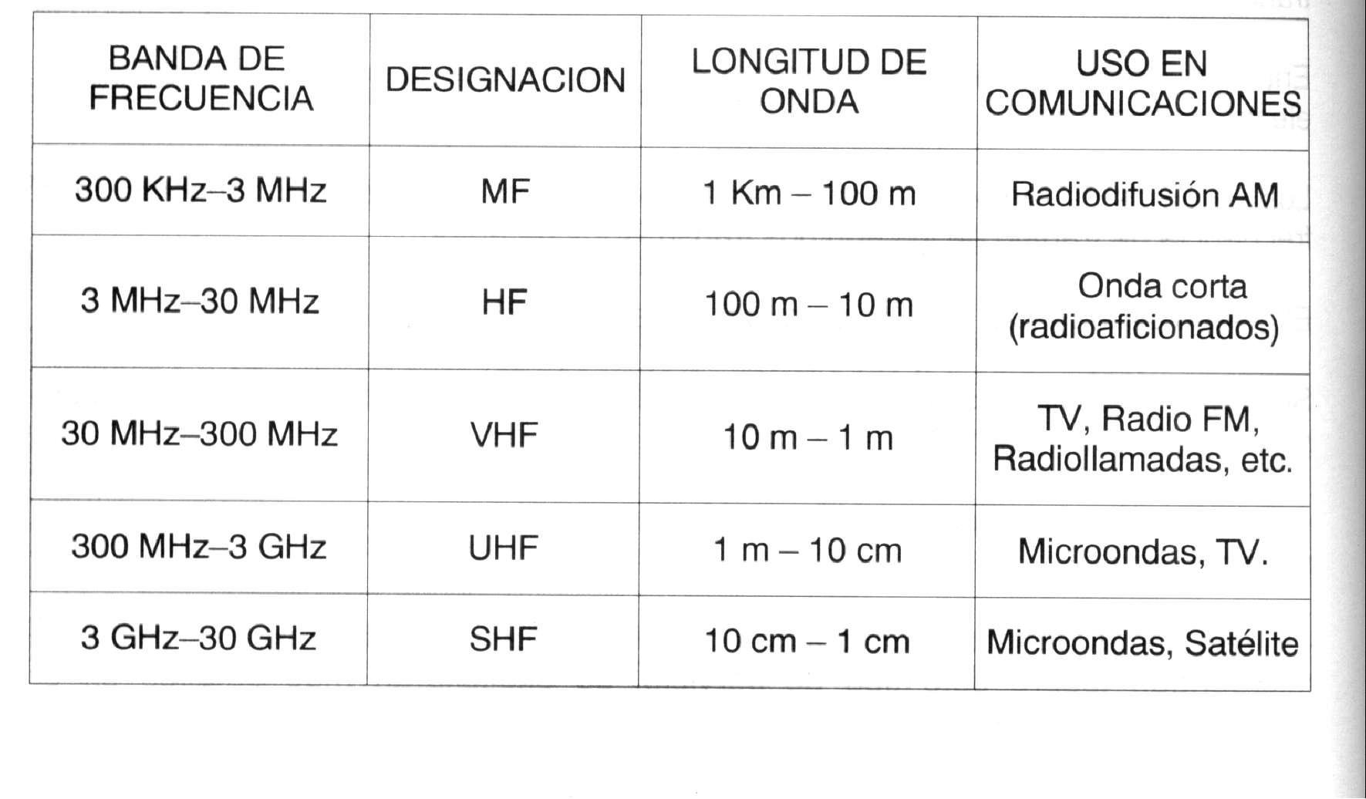
Espectro de Radiofrecuencias

Slide 7
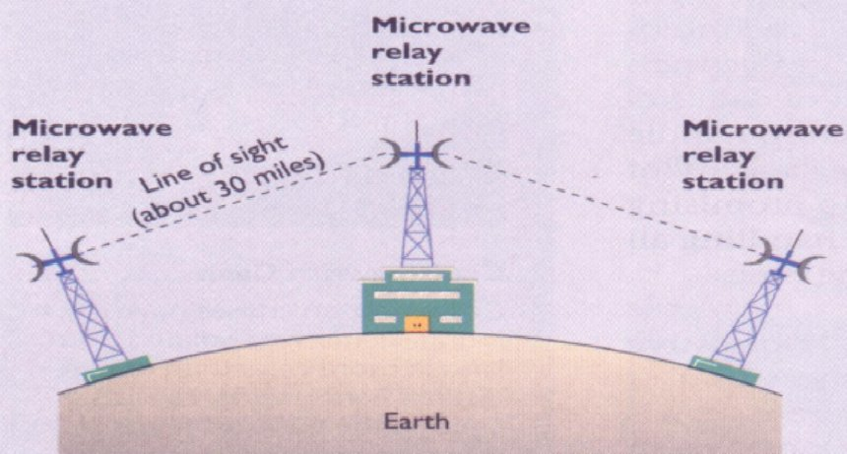
Medios Físicos de Transmisión Microondas

Slide 8
Medios Físicos de Transmisión Spread Spectrum(Espectro Disperso)
Técnica de comunicación con medios inalámbricos.
Redes de Topología Tipo Lan y se las denomina RadioLan (RLan).
Utiliza una banda de Frecuencia ancha y puede configurarse para diferentes frecuencias y con diferentes codificaciones de acuerdo a cada canal.

Slide 9
Cualidades de una red inalámbrica
Permite llegar donde el cable no llega.
Es escalable más fácilmente.
Fácil de instalar a nivel infraestructura.
El costo a largo plazo es más económico.
Puede convivir con redes cableadas. (más aun, extenderlas)
Flexibilidad y versatilidad.

Slide 10
Principales Ventajas
Movilidad : Transmisión en cualquier ubicación física.
Simplicidad y rapidez de instalación : eliminación de cables , canalizaciones y ductos.
Flexibilidad : La red va a donde los cables no pueden.
Escalabilidad : Configuración en varias topologías para satisfacer distintas necesidades operativas.

Slide 11
Sistema Alohanet (1970)
Universidad de Hawaii
Implementación de una red que interconecta  islas de Kauai, Maui y Hawaii
Computador Central  isla de Oahu.
Dirigido  Dr. Norman Abramson.

Slide 12
Sistema Alohanet
El sistema con transmisores de radio de taxis viejos, con módems hechos artesanalmente.
Se definieron 2 canales :
- Ascendente : 413.475MHz  Tx de Oahu a las demás islas.
- Descendente : 407.350 MHz  Tx de las islas a Oahu.
Protocolo MAC - Acceso al medio .
Resolver era el canal de retorno, pues era compartido por 3 emisores.
Se lo denomino ALOHA, por la ambigüedad de la palabra hawaiana que se utiliza tanto al llegar como al despedirse.
Notes:
Media Access Control – Protocolo Mac : El emisor que quiere transmitir, Emite si preocuparse en ningún momento si el canal esta libre. Una vez terminando se pone a la escucha esperando recibir que ha sido recibida correctamente por el destinatario. Si la información no llega se supone que ha habido colisión, en cuyo caso se envía la trama de vuelta después de tiempo. Es un protocolo de baja eficiencia porque se basa en el caos. Cuando el grado de ocupación del canal crece las estaciones empiezan a colisionar unas con otras hasta que el canal empieza a colapsarse sin enviar información útil.
Una Colisión se produce tanto si dos emisores coinciden totalmente en el tiempo como si solo coinciden en un bit, lo cual provoca colisiones encadenadas en la que cada estación se solapa brevemente con la siguiente.

Slide 13
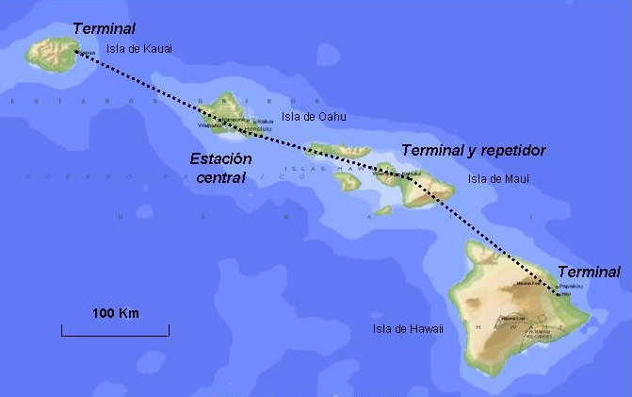
Sistema Alohanet (1970)

Slide 14
Sistema Alohanet
El funcionamiento del Protocolo ALOHA :
Un emisor desea transmitir  Lo hace.
Terminada la transmisión, queda a la escucha esperando recibir confirmación de que la información ha sido recibida correctamente por el destinatario (mediante CRC).
Si pasado un tiempo no recibe esta confirmación, el emisor supone que hubo una colisión y vuelve a transmitir la trama esperando un tiempo aleatorio.

Slide 15
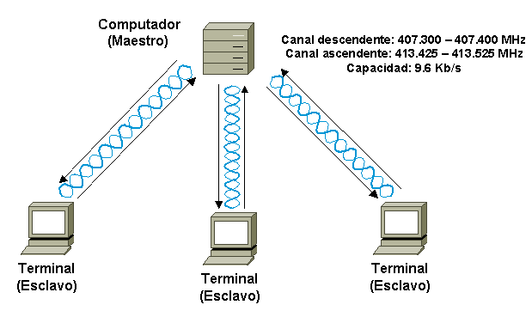
Sistema Alohanet

Slide 16
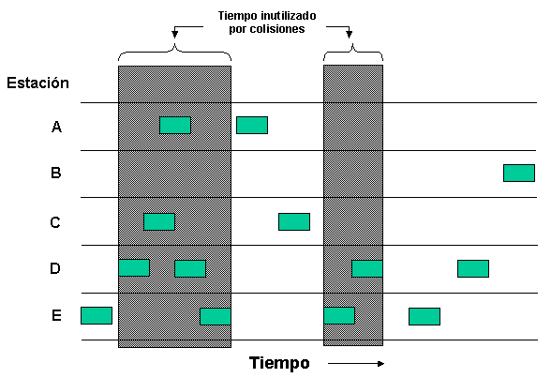
Sistema Alohanet
La eficiencia del sistema  baja.
 Ocupación del canal   Colisiones.
Una colisión se produce tanto si dos emisores coinciden totalmente en el tiempo como si sólo coinciden en un bit, lo que provoca colisiones encadenadas.

Slide 17
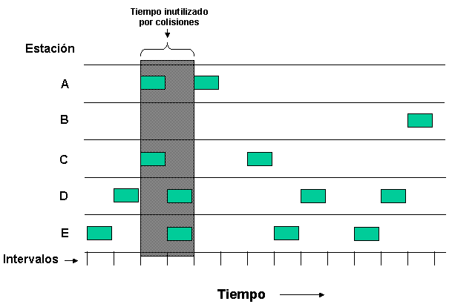
Sistema Alohanet
En 1972 se propone una mejora  establecer intervalos de tiempo constantes.
Estaciones  sincronizadas.
Versión  ALOHA ranurado, mientras que al original se lo denomina ALOHA puro.

Slide 18
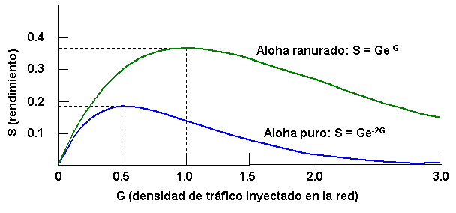
Sistema Alohanet
Rendimiento del sistema según estimó Abramson
 | Rendimiento | Ocupación del canal
ALOHA puro | 18.4 % | 50 %
ALOHA ranurado | 36.8 % | 100 %

Slide 19
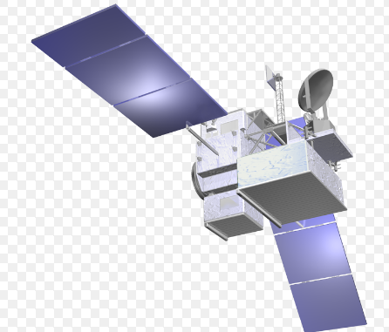
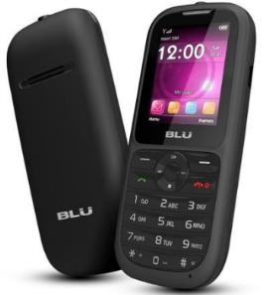
Sistema Alohanet
Hoy en día se utiliza este sistema donde no es posible o práctico la detección de colisiones.
Redes satelitales 
El canal de acceso aleatorio que se utiliza en telefonía móvil celular 

Slide 20
Tecnologías de redes inalámbricas
Bluetooth
IEEE 802.15
HomeRF
100.000
10.000
1.000
100
10
LAN
802.11 Wi Fi
Velocidad (Kbps)
PAN
802.15
IEEE 802.11x Wi Fi
HiperLAN / 2
IEEE 802.16 Wi MAX
Telefonía celular
Microondas
MAN
802.7
WAN
802.16
10 100 1.000 10.000 100.000
Cobertura (metros)

Slide 21
Tecnologías de redes inalámbricas
Ámbito de Aplicación
Edificios Históricos
Reconfiguración de Topología
Situaciones de Contingencia
Congestión de Cableado
Necesidad de Movimiento

Slide 22
Tecnologías de redes inalámbricas
Ámbito de Aplicación
Grupos Eventuales / Reuniones AD-HOC
Ambientes Industriales
(Condiciones Ambientales Severas)
Ambientales Naturales
Lugares Inaccesibles

Slide 23
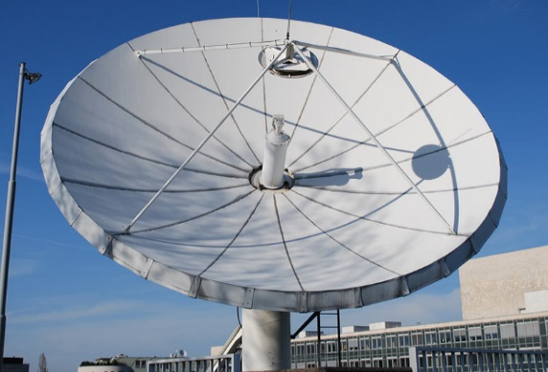
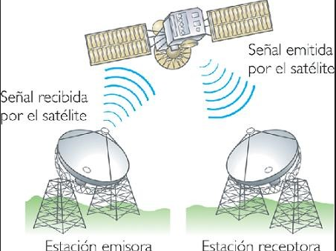
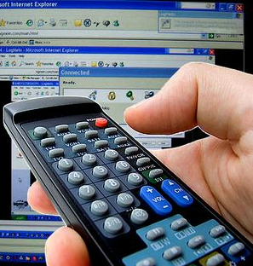
Redes Inalámbricas (según su medio de transmisión)
Transmisión de ondas de radio.
Transmisión de microondas.
Transmisión de Infrarrojos.

Slide 24
Redes Inalámbricas (según su uso)
Redes personales o espontáneas.
Infrarrojos.
Bluetooth
ZigBee
Redes Inalámbricas.
WLAN - 802.11 a, b, g, n
Redes de consumo. 3G – 4G
CDMA
GSM

Slide 25
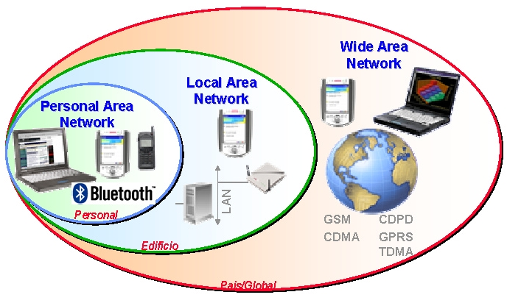
Redes Inalámbricas (Según Distribución Geográfica)
PAN
WLAN
WMAN
WWAN

Slide 26

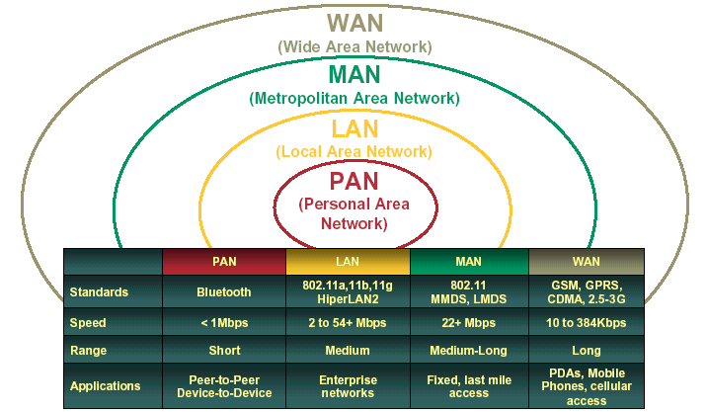
Tecnologias de Redes Inalámbricas (Estandartes)

Slide 27
Tecnologias de Redes Inalámbricas (Estandartes)
 | WPAN | WLan | WMan | WWan
Estándar | Bluetooth Zigbeee | 802.11 a, b, g, n HiberLan2 | IEEE 802.16 WiMAX | Celular – 3g – 4g Microondas
Velocidad | < 1 Mbps | 2 a 600 Mbps | 20 a 70 Mbps | 1 Gbps en reposo 100 Mbps en Mov
Rango | Corto | Corto | Medio | Largo
Aplicaciones | Entre Pares Entre Dispositivos | Redes Locales | Redes Metropolitanas | Redes de Consumo

Slide 28
PAN Personal Área Network
Red de Comunicaciones para Terminales que conectan de usuarios dentro de un área muy limitada. (Piso – Habitación).
Su definición fue resultante de la aplicación de comunicaciones inalámbricas y espectro disperso.
Bluetooth, una tecnología que permite la interconexión de los diferentes dispositivos móviles personales.

Slide 29
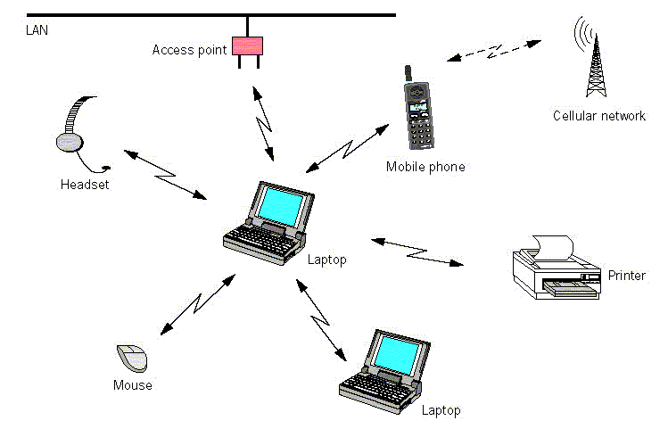
PAN – Red de Área Personal
Bluetooth : Norma que define un estándar global de comunicación inalámbrica para la transmisión de voz y datos.
Objetivos :
Interconectar dispositivos fijos o móviles.
Eliminar cables.
Posibilitar la creación de pequeñas redes entre los equipos personales.

Slide 30
WLAN – Red de Área Local Inalámbrica
El origen  Publicación en 1979 de los resultados de un experimento realizado por ingenieros de IBM en Suiza, para crear una red local en una fábrica.
Punto de partida en la línea evolutiva de esta tecnología.
En 1985 el FCC asignó a las redes inalámbricas basadas en espectro disperso a la banda IMS (Industrial, Scientific and Medical).
Banda IMS : 902~928MHz - 2.4~2.4835GHz - 5.725~5.850GHz
WLAN está formada por:
Punto de acceso o AP (Access Point)
Dispositivos clientes
PCs, PDAs u otros que cuenten con tarjetas de red inalámbrica.
Notes:
FCC : FEDERAL COMUNICATIONS COMISSION : Agencia Federal Encargada de Regular y administrar el Espectro electromagnetico de los EEUU y todo lo relacionado con telecominicaciones.
Bandas IMS : Asigancion de Bandas para tareas Industriales , Cientificas y Medicas .
Celda : El Area en que una señal radiolectrica es efectiva . Para extender el tamaño de la celda se utilizan varios dispositivos para cubrir una Area mas extensa.

Slide 31
WLAN – Red de Área Local Inalámbrica
Topologías y Configuraciones
Redes peer to peer o ad-hoc
Redes con Punto de Acceso
HotSpots

Slide 32
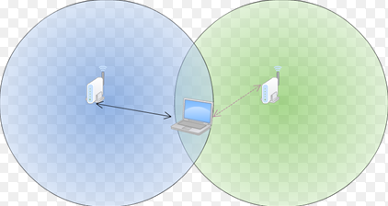
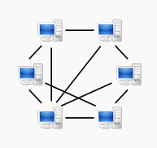
WLAN – Red de Área Local Inalámbrica
Redes peer to peer (P2P)
Entre Pares.
Terminales móviles equipados con adaptadores para comunicaciones inalámbricas.
Único requisito  Rango de cobertura de la señal.
Celda  Terminales móviles dentro del rango para que la comunicación sea posible.
Notes:
Es una red de computadoras en la que todos o algunos aspectos funcionan sin clientes ni servidores fijos, sino una serie de nodos que se comportan como iguales entre sí. Es decir, actúan simultáneamente como clientes y servidores respecto a los demás nodos de la red. Las redes P2P permiten el intercambio directo de información, en cualquier formato, entre los ordenadores interconectados.
El hecho de que sirvan para compartir e intercambiar información de forma directa entre dos o más usuarios ha propiciado que parte de los usuarios lo utilicen para intercambiar archivos cuyo contenido está sujeto a las leyes de copyright, lo que ha generado una gran polémica entre defensores y detractores de estos sistemas.
Las redes peer-to-peer aprovechan, administran y optimizan el uso del ancho de banda de los demás usuarios de la red por medio de la conectividad entre los mismos, y obtienen así más rendimiento en las conexiones y transferencias que con algunos métodos centralizados convencionales, donde una cantidad relativamente pequeña de servidores provee el total del ancho de banda y recursos compartidos para un servicio o aplicación.
Dichas redes son útiles para diversos propósitos. A menudo se usan para compartir ficheros de cualquier tipo (por ejemplo, audio, vídeo o software). Este tipo de red también suele usarse en telefonía VoIP para hacer más eficiente la transmisión de datos en tiempo real.
La eficacia de los nodos en el enlace y transmisión de datos puede variar según su configuración local (Firewall, NAT, ruteadores, etc.), velocidad de proceso, disponibilidad de ancho de banda de su conexión a la red y capacidad de almacenamiento en disco.
Algunos ejemplos de aplicación de las redes P2P son los siguientes:
Intercambio y búsqueda de ficheros. Quizás sea la aplicación más extendida de este tipo de redes. Algunos ejemplos son BitTorrent o la red eDonkey2000.
Sistemas de ficheros distribuidos, como CFS o Freenet.
Sistemas de telefonía por Internet, como Skype.
A partir del año 2006, cada vez más compañías europeas y norteamericanas, como Warner Bros o la BBC, empezaron a ver el P2P como una alternativa a la distribución convencional de películas y programas de televisión, y ofrecen parte de sus contenidos a través de tecnologías como la de BitTorrent.1

Slide 33
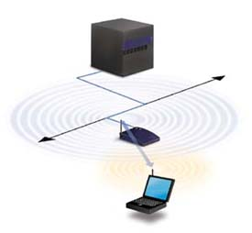
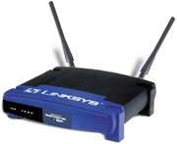
WLAN – Red de Área Local Inalámbrica
Redes con Punto de Acceso
Utilizan el concepto de Celda.
Celda  Área en el que una señal radioeléctrica es efectiva.
Puntos de Acceso  Repetidores multiplican el alcance de una red inalámbrica.

Slide 34
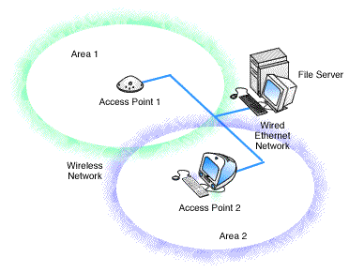
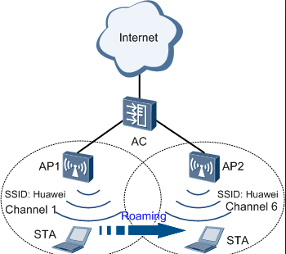
Roaming
Capacidad de una estación móvil de desplazarse sin perder señal.
Varias celdas – Extensión del Área de Cobertura

Slide 35
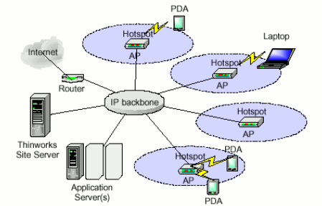
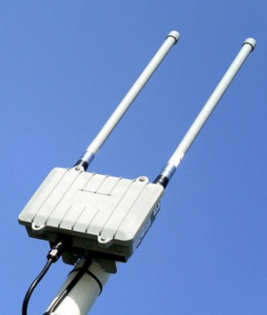
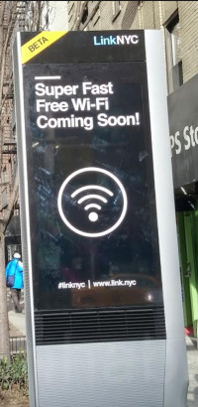
WLAN – Red de Área Local Inalámbrica
HotSpots
Es una zona de cobertura Wi-Fi por ISP.
Puntos Públicos de conexión Inalámbricos a Internet
Sitios públicos como universidades, cafeterías, hospitales y aeropuertos.
Notes:
Un hotspot es un lugar con una conexión a Internet de alta velocidad y conectividad inalámbrica proporcionados por uno o más puntos de acceso inalámbricos activos. Si usted está en el rango de un hotspot y usted tiene una computadora con un adaptador de red inalámbrico compatible, usted puede conectarse a esta red inalámbrica y tener acceso a Internet.
Un hotspot (‘punto caliente’) es una zona de cobertura Wi-Fi, en el que un punto de acceso (access point) o varios proveen servicios de red a través de un Proveedor de Servicios de Internet Inalámbrico (WISP). Los hotspots se encuentran en lugares públicos, como aeropuertos, bibliotecas, centros de convenciones, cafeterías, hoteles, etcétera. Este servicio permite mantenerse conectado a Internet en lugares públicos. Este servicio puede brindarse de manera gratuita o pagando una suma que depende del proveedor.
Los dispositivos compatibles con Wi-Fi y acceso inalámbrico permiten conectar PDAs, ordenadores y teléfonos móviles, entre otros.

Slide 36
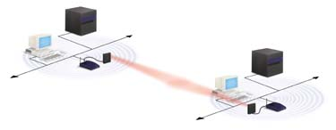
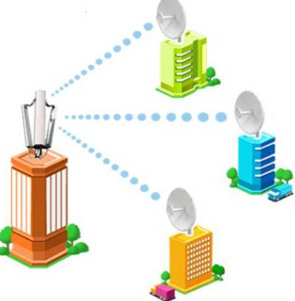
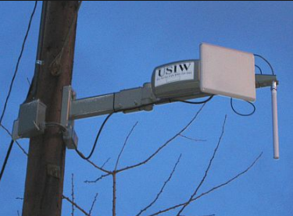
WMAN – Red de Área Metropolitana Inalámbrica
Redes inalámbricas Ampliadas con la interconexión con otras redes, sobre todo con redes no inalámbricas.
Con Antenas (direccionales u omnidireccionales) es posible conectar dos redes separadas por varios cientos de metros,  dos redes locales situadas en dos edificios distintos.
Notes:
Las redes inalámbricas de área metropolitana (WMAN) también se conocen como bucle local inalámbrico (WLL, Wireless Local Loop). Las WMAN se basan en el estándar IEEE 802.16. Los bucles locales inalámbricos ofrecen una velocidad total efectiva de 1 a 10 Mbps, con un alcance de 4 a 10 kilómetros, algo muy útil para compañías de telecomunicaciones.
La mejor red inalámbrica de área metropolitana es WiMAX, que puede alcanzar una velocidad aproximada de 70 Mbps en un radio de varios kilómetros. WiMAX, bajo el estándar 802.16 es una especificación para redes metropolitanas inalámbricas (WMAN) de banda ancha, que está siendo desarrollado y promovido por el grupo de la industria WiMAX (Worldwide Interoperaability for Microwave Access), cuyo dos miembros más representativos son Intel y Nokia. Como sucedió con la marca Wi Fi, que garantiza la interoperabilidad entre distintos equipos la etiqueta WiMAX se asociará globalmente con el propio nombre del estándar.

Slide 37
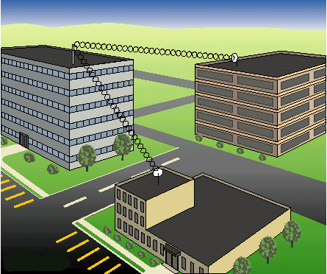
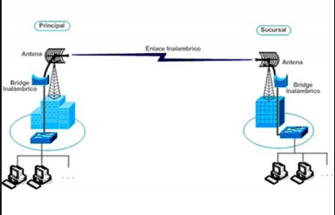
Bridge Inalámbrico
Dispositivo que conecta y pasa paquetes entre dos segmentos de red.
Mismo protocolo de comunicaciones.
Opera en la capa de datos-enlaces del modelo de OSI.
Filtrará, hacia adelante, o dejará fluír un paquete entrante en función de la dirección de control de acceso de medio (MAC) del paquete.

Slide 38
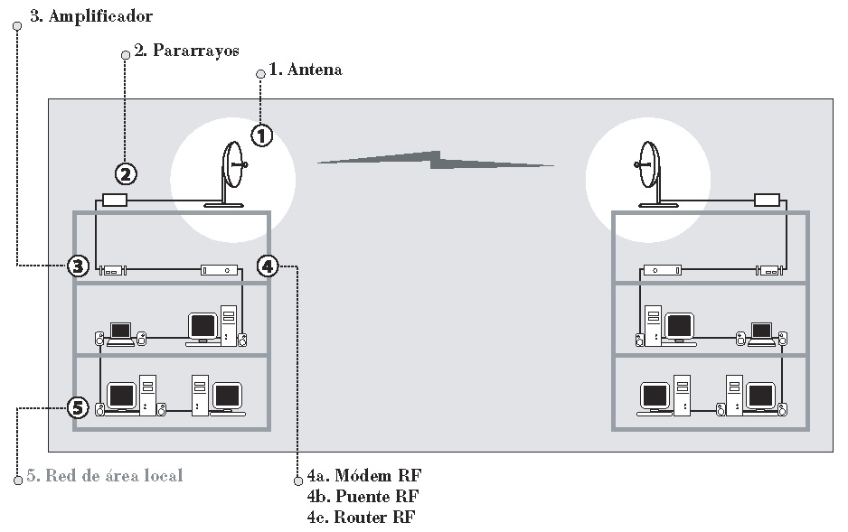
WMAN – Red de Área Metropolitana Inalámbrica
Un ejemplo de WMAN seria un campus universitarios de cientos de metros interconectado de manera inalámbrica utilizando microondas.

Slide 39
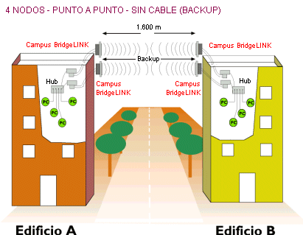
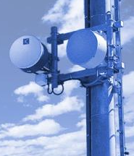
WMAN – Red de Área Metropolitana Inalámbrica

Slide 40
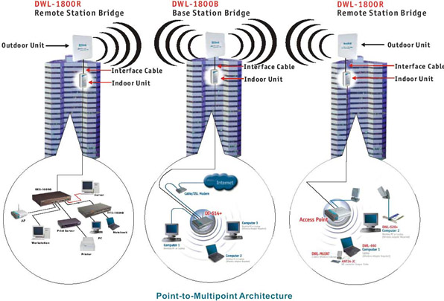
Componentes de Hardware

Slide 41
WWAN – Red de Área Amplia Inalámbrica
Las WAN tradicionales hacen estas conexiones por medio de líneas físicas o enlaces dedicados.
WAN utiliza Satélites y conexiones de microondas , los cuales enlazan una o más estaciones bases, para la emisión y recepción, conocidas como estaciones terrestres.
Nuevas redes WAN basadas en PDA’s y teléfonos celulares.
WWAN se pueden conectar las diferentes localidades. WWam son mucho más flexibles, económicas y fáciles de instalar.

Slide 42
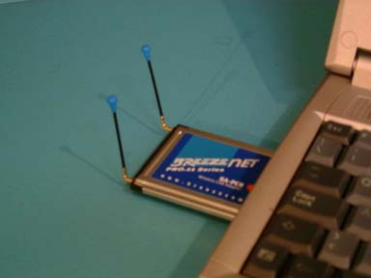
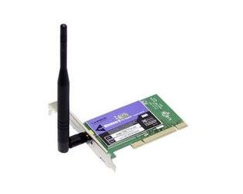

Hardware WLan
Placa de Red
Una placa wireless generalmente es el cliente de un Punto de Acceso, o bien se conecta a otra igual en modo peer-to-peer.
Tarjeta PCMCIA

Slide 43

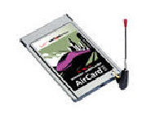
Hardware WLan.
Tarjeta PCMCIA

Slide 44
Hardware WLan
Access Point
Punto central para una red totalmente inalámbrica o un punto de conexión entre una red cableada y una red inalámbrica.
Múltiples Access Points dentro de una misma red  Posibilidad de moverse libremente a través de un área amplia, manteniendo acceso interrumpido a los recursos de la red.
Se Puede configurar como Repetidor o punto de extensión.

Slide 45
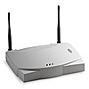
Access Point
Permiten conectar la red cableada con la inalámbrica.
Son, por lo general colocados en altura.
Alcance hasta varios cientos de metros.
Permiten el Roaming.
Existen soft’s para tal fin.

Slide 46
Hardware WLan
Access Point
Repetidor Multipuerto (HUB) equipado con :
Transceiver de Radio
Uplink Ethernet.
Software p/ Funcionamiento.

Slide 47
Hardware WLan
Access Point
Punto de Acceso
Extensión
Repetidor
Vlans
DHCP

Slide 48
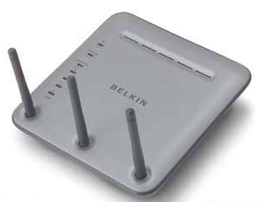
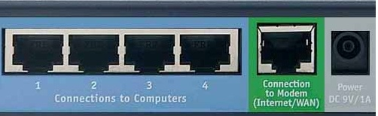
Hardware Wlan – Access Point
Notes:
Las tres antenas trasmiten hacia distintosdispositivos inalámbricos. Contiene cuatro puertos LAN cableados, y un puerto Internet/WAN Puerto para conectar un Cable Modem o un Modem DSL.Las tres antenas usan la tecnología 802.11 Super G de 108 Mbps.
Los Access Point dan acceso a una red en particular, mientras que los los routers pueden tener como clientes una variedad de redes.
El router toma la IP y de acuerdo a esto decide adonde forwardea el paquete.
Generalmente los acces Point ignoran la dirección IP y forwardean todos los paquetes.
Adicionalmente los router implementan Network Address Translation (NAT), permitiendo utilizar direcciones privadas (definidas en el RFC 1918) y así proveer conectividad a los clientes de una red con el resto de Internet.
Los routers proporcionan control de los puertos, la funcionalidad de un firewall y un servidor Dynamic Host Configuration Protocol (DHCP) para otorgar direcciones IP al resto de los dispositivos

Slide 49
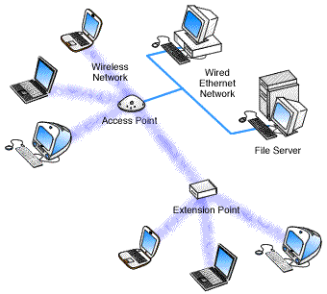
Hardware Wlan – Access Point

Slide 50
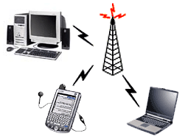
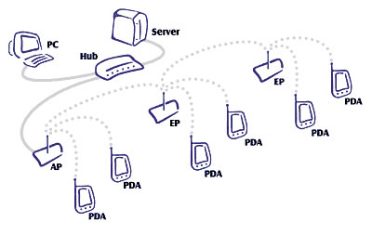
Hardware Wlan – Access Point

Slide 51
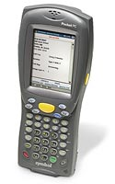
PDA-Personal Digital Assistant
Computadores personales de reducido tamaño.
Permiten ejecutar aplicaciones.
Puede tener pantalla táctil.
Algunos incorporan capacidades infrarrojas.

Slide 52
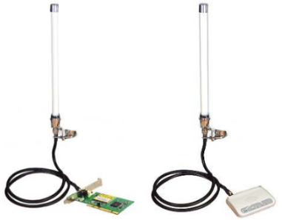
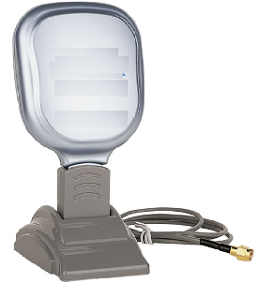
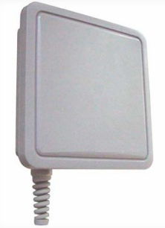
Componentes de Hardware
Tipos de Antenas
Omnidireccionales :
En puntos de acceso y tarjetas Wireless debido a su corto alcance.
No es necesario orientarlas hacia el foco de la señal.
Direccionales :
Punto de Acceso o receptor de la señal, a una distancia desde la que sería imposible conectarse mediante una antena omnidireccional.
Deben orientarse, dado que irradian la señal con una orientación limitada.

Slide 53
Componentes de Hardware
Tipos de Antenas Direccionales
Yagi: Alargadas formadas por elementos paralelos. El numero de estos elementos determina su ganancia. Se trata de las antenas direccionales más utilizadas, debido a que suelen utilizarse para recibir la señal de TV.
Parabólicas: Son las más direccionales que existen. Suelen ofrecer mayor ganancia que el resto pero son también mas caras. Para entornos wireless se pueden adquirir las antenas parabólicas de rejilla. Su mayor problema es la necesidad de orientarlas de forma muy precisa.
Helicoidales: De fácil construcción y gran tolerancia por lo que existen varios diseños caseros. Se trata de una antena con polarización circular. A grandes rasgos, se basa en enrollar un hilo de cobre alrededor de un molde.

Slide 54
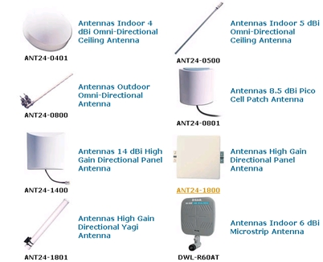
Componentes de Hardware
Ejemplo de Antenas

Slide 55

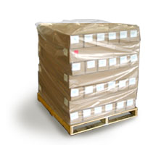

Circuito Logístico de Recepción Inalámbrico
Personal recibe al proveedor ingresando en el sistema los datos del pedido. Descarga de la mercadería en la sucursal.
Recepcionado el pedido el mismo es confirmado por el operador y mediante la comunicación de la antena con el centro de cómputos .El stock de la sucursal es modificado en forma on-line.
La mercadería es recepcionada por el Sistema de Radio Frecuencia. El operador ingresa y cantidad.

Slide 56
Organismos de Normalización
Organización de estándares
IEEE (Institute of Electrical and Electronics Engineers)
ETSI (European Telecommunications Standards Institute)
Asociaciones de la Industria
WLANA (Wireless LAN Association)
Notes:
Organización de estándares
Crean, definen y proponen estándares internacionales oficiales abiertos a la industria a través de un proceso abierto a todas las compañías.
Asociaciones de la Industria
Promueven el crecimiento de la industria a través de educación y promoción.
Brindando información objetiva sobre la industria en general, tecnologías, tendencias, etc, independientemente de la tecnología.
WLANA
La misión de WLANA (Wireless LAN Association) es ayudar y fomentar el crecimiento de la industria a traves de la educación, que puede ser caracterizada por asociaciones industriales y comerciales.

Slide 57
ESPECIFICACIONES IEEE 802.11 Wirless
802.11b ↓ 11 Mbps (1999)
802.11a↓ 54 Mbps (1999)
802.11g↓ 54 Mbps (2003)
802.11n↓ 600 Mbps (2009)
802.11e↓ QoS (Voz, video, Datos)
802.11i↓ Seguridad
802.15 ↓ PAN (Bluetooth)
802-16 ↓ WiMAX

Slide 58

Redes Inalámbricas IEEE 802.11
Estándar Inicial en Julio de 1997
Dos tecnologías a nivel físico:
DSSS - 1 y 2 Mbps
(Espectro Expandido de Secuencia Directa)
FHSS - < 1 Mbps
(Espectro Expandido por Salto de Frecuencia)
(Utilizado por ej. en teléfonos inalámbricos)
Define un Área de alta perfomance
Utiliza la banda de 2.4 GHz, o infrarroja, con regímenes binarios de 1 a 2 Mbit/s.
Notes:
DSSS Opera sobre un canal determinado o Frecuencia
Utiliza un Pesudocodigo o Codigo de Dispersión llamado Secuencia de Baker de 11 Bits
Las probablilidades matematicas lo hacen ideal para transmitir en Radio Frecuencias
Utiliza para Modulacion Luego : DBPSK – Modulacion por Salto de fase diferencial
DQPSK _ Modulacion Por salto de Fase en Cuadratura
FHSS : Transmite parte de la informacion en un intervalo de tiempo(DWELL TIME-400ns) y Realiza Saltos de Frecuencia- Cada tramo de Informacion se transmite en distinta frecuencia. El orden pseudo-aleatorio se almacena en una tabla tanto en el emisor como en el receptor. Si se mantiene la sincronizacion , a nivel logico se crea el canal de comunicaciones. La modulacion aplicable a este caso es FSK con una velocidad de 1 mbps aplicable a 2 mbps.

Slide 59
Redes Inalámbricas IEEE 802.11
Mecanismos de acceso a nivel de Capa MAC (Compartición de Canal):
Protocolos Estáticos
FDMA
TDMA
Protocolos Dinámicos
CDMA/CA
CDMA
CDMA/CD
Notes:
DSSS Opera sobre un canal determinado o Frecuencia
Utiliza un Pesudocodigo o Codigo de Dispersión llamado Secuencia de Baker de 11 Bits
Las probablilidades matematicas lo hacen ideal para transmitir en Radio Frecuencias
Utiliza para Modulacion Luego : DBPSK – Modulacion por Salto de fase diferencial
DQPSK _ Modulacion Por salto de Fase en Cuadratura
FHSS : Transmite parte de la informacion en un intervalo de tiempo(DWELL TIME-400ns) y Realiza Saltos de Frecuencia- Cada tramo de Informacion se transmite en distinta frecuencia. El orden pseudo-aleatorio se almacena en una tabla tanto en el emisor como en el receptor. Si se mantiene la sincronizacion , a nivel logico se crea el canal de comunicaciones. La modulacion aplicable a este caso es FSK con una velocidad de 1 mbps aplicable a 2 mbps.

Slide 60

IEEE 802.11

Slide 61
IEEE 802.11b - Características
Tecnología DSSS (Espectro Ensanchado de Secuencia Directa)
Portadora: 2.4 GHz
Canales: Permite 3 canales de banda ancha de 22 MHz (11 canales superpuestos bajo norma FCC/ISTC)
Distancia Hasta 40 Km
Permite tres canales sin superposición. (1, 6 y 11)
Permite transmisión de datos a 1, 2, 5.5 y 11 Mb
Permite la instalación de tres equipos en el mismo área utilizando distintos canales para triplicar el ancho de banda.

Slide 62

IEEE 802.11b - Características

Slide 63
IEEE 802.11a - Características
IEEE  Julio de 1999.
Nivel Físico  Modulación OFDM y la QAM64.
Velocidad : 54 Mbit/s
Alcance de Espectro: 50 metros.
Frecuencia: banda de 5 GHz, menos congestionada/menos interferencias (Bandas UNII).
Banda UNII. EEUU reguló x FCC, asignó un ancho de banda de 300MHz (3 bloques de 100MHz.
Total de canales :
EEUU : 12
Europa 19.

Slide 64
IEEE802.11a - Características
UNII (Unlicensed National Information Infrastructure) de 5 Ghz.
Las bandas UNII se dividen en tres :
UNII-1: LAN (indoor) -/ Antena Fija
5.15 a 5.25 GHz - 4 canales .
UNII-2: LAN/MAN - (indoor-Outdor) - Antena Fija o Remota
5.25 a 5.35 Ghz - 4 canales
UNII-3: Uso externo solamente
5.725 a 5.825 Ghz - 4 canales (USA)
5.470 a 5.725 Ghz - 11 Canales (Europa)
La cantidad de canales depende de la norma :
US total 12 canales - 4 canales por banda
Europea total 19 canales - 4 canales en bandas 1-2
11 canales en banda 3
Varía la potencia máxima de cada banda.
Notes:
Unlicensed National Information Infrastructure = “infraestructura de la información nacional sin licencia"

Slide 65
IEEE802.11a – Características
Modulación OFDM (Ortogonal Frecuency Division Multiplexing).
Técnica de transmisión por múltiples portadoras que divide el esprectro disponible en varias portadoras.
Ventaja  Inmune al camino múltiple (soporta retardos de hasta 100ms - 30 km de diferencia de camino), es esencial en ciudades por los cañones urbanos que crean los edificios. Mejora el fidelidad de cobertura, aún en áreas rurales.
Alta tasa de transferencia en uso interno, 54 Mbps en 802.11a contra 11 Mbps en 802.11b
Mejor perfomance con menor complejidad.

Slide 66
IEEE 802.11a - Características
OFDM  define 52 portadoras de datos.
Con modos de transmisión y modulación.
Modo | Modulación | PHY bit rate
1 | BPSK | 6 Mbps
2 | BPSK | 9 Mbps
3 | QPSK | 12 Mbps
4 | QPSK | 18 Mbps
5 | 16QAM | 27 Mbps
6 | 16QAM | 36 Mbps
7 | 64QAM | 54 Mbps

Slide 67

IEEE 802.11a - Características
Espectro de las Bandas UNII

Slide 68


IEEE 802.11a - Características
En 802.11a , Si bien las velocidades de transmisión son superiores a la 802.11b, el área de cobertura se reduce a un 30%.

Slide 69

IEEE 802.11a - Características
Existen dispositivos que soportan ambos estándares. Esto permite elevar el rango de cobertura.

Slide 70
Cuando Utilizar....
.11b para clientes que... | .11a para clientes que...
Tienen gran cantidad de transacciones Tienen una gran base instalada de .11b Tienen muchos usuarios remotos ( sitios .11b) Requieren menor costo de adquisición | Requieren mayores tasas de transmisión de datos Tienen instalada una pequeña base de .11b Requieren una gran capacidad (mayor número de canales) Afectados por interferencia de Bluetooth

Slide 71
IEEE 802.11g - Características
Aprobada a mediados del año 2003.
Los productos sólo están obligados a proporcionar una capacidad de 24 Mbps para cumplir la especificación, Wi-Fi Alliance exige que alcancen 54 Mbps.
Modulación OFDM y opera en la banda de 2.4 GHz.
Velocidad : 54 Mpbs
Los dispositivos 802.11b y 802.11g puedan coexistir bajo la misma red (utilizan las mismas frecuencias) .
Notes:
En junio de 2003, se ratificó un tercer estándar de modulación: 802.11g. Que es la evolución del estándar 802.11b, Este utiliza la banda de 2.4 Ghz (al igual que el estándar 802.11b) pero opera a una velocidad teórica máxima de 54 Mbit/s, que en promedio es de 22.0 Mbit/s de velocidad real de transferencia, similar a la del estándar 802.11a. Es compatible con el estándar b y utiliza las mismas frecuencias. Buena parte del proceso de diseño del estándar lo tomó el hacer compatibles los dos estándares. Sin embargo, en redes bajo el estándar g la presencia de nodos bajo el estándar b reduce significativamente la velocidad de transmisión.

Slide 72
Característica
802.11
802.11b
802.11a
HiperLAN2
Organismo
IEEE
IEEE
IEEE
ETSI
Denominación
-
WI-FI
WI-FI 5
-
Frecuencia
2.4 GHz
2.4 GHz
5 GHz
5 GHz
Ancho de Banda
2 Mbps
11 Mbps
54 Mbps
54 Mbps
Throughput medio
1 Mbps
5.5 Mbps
36 Mbps
45 Mbps
Alcance máximo
Hasta
460 mts.
Hasta
300 mts.
Máximo
150 mts.
Nº de Canales
3 no solapados
3 no solapados
12 no solapados
Técnica de Modulación
FHSS o DSSS
DSSS
OFDM
OFDM

Slide 73
IEEE802.11N - Características
En enero de 2004, la IEEE anunció la formación de un grupo de trabajo 802.11 con el fin de crear una nueva versión del estándar para redes inalámbricas 802.11.
Compatible con 802.11 a, b y g
La velocidad real de 600 Mbps.
Alcance Aproximado : 50 Km.
Modulación OFDM.
MIMO – SDM (Multiplexación de División Espacial)
El proceso de estandarización se completó el 12/09/09.
Notes:
IEEE 802.11n es una propuesta de modificación al estándar IEEE 802.11-2007 para mejorar significativamente el desempeño de la red más allá de los estándares anteriores, tales como 802.11b y 802.11g, con un incremento significativo en la velocidad máxima de transmisión de 54 Mbps a un máximo de 600 Mbps. Actualmente la capa física soporta una velocidad de 300Mbps, con el uso de dos flujos espaciales en un canal de 400Mhz. Dependiendo del entorno, esto puede transformarse a un desempeño visto por el usuario de 100Mbps.1
Se espera que el desarrollo del estándar 802.11n finalice en noviembre del 2009,2 aún así ya muchos productos cuentan con soporte para las características presentadas en los borradores del estándar.
Los equipos que trabajan bajo el estándar 802.11g llegaron al mercado muy rápidamente, incluso antes de su ratificación que fue dada aprox. el 20 de junio del 2003. Esto se debió en parte a que para construir equipos bajo este nuevo estándar se podían adaptar los ya diseñados para el estándar b.
Actualmente se venden equipos con esta especificación, con potencias de hasta medio vatio, que permite hacer comunicaciones de hasta 50 km con antenas parabólicas apropiadas.
En enero de 2004, el IEEE anunció la formación de un grupo de trabajo 802.11 (Tgn) para desarrollar una nueva revisión del estándar 802.11. La velocidad real de transmisión podría llegar a los 600 Mbps (lo que significa que las velocidades teóricas de transmisión serían aún mayores), y debería ser hasta 10 veces más rápida que una red bajo los estándares 802.11a y 802.11g, y unas 40 veces más rápida que una red bajo el estándar 802.11b. También se espera que el alcance de operación de las redes sea mayor con este nuevo estándar gracias a la tecnología MIMO Multiple Input – Multiple Output, que permite utilizar varios canales a la vez para enviar y recibir datos gracias a la incorporación de varias antenas (3). Existen también otras propuestas alternativas que podrán ser consideradas. El estándar ya está redactado, y se viene implantando desde 2008. A principios de 2007 se aprobó el segundo boceto del estándar. Anteriormente ya había dispositivos adelantados al protocolo y que ofrecían de forma no oficial este estándar (con la promesa de actualizaciones para cumplir el estándar cuando el definitivo estuviera implantado). Ha sufrido una serie de retrasos y el último lo lleva hasta noviembre de 2009. Habiéndose aprobado en enero de 2009 el proyecto 7.0 y que va por buen camino para cumplir las fechas señaladas.1 A diferencia de las otras versiones de Wi-Fi, 802.11n puede trabajar en dos bandas de frecuencias: 2,4 GHz (la que emplean 802.11b y 802.11g) y 5 GHz (la que usa 802.11a). Gracias a ello, 802.11n es compatible con dispositivos basados en todas las ediciones anteriores de Wi-Fi. Además, es útil que trabaje en la banda de 5 GHz, ya que está menos congestionada y en 802.11n permite alcanzar un mayor rendimiento.
El estándar 802.11n fue ratificado por la organización IEEE el 11 de septiembre de 2009 con una velocidad de 600 Mbps en capa física.2 3
IEEE 802.11n está construido basándose en estándares previos de la familia 802.11, agregando Multiple-Input Multiple-Output (MIMO) y unión de interfaces de red (Channel Bonding), además de agregar tramas a la capa MAC.
MIMO es una tecnología que usa múltiples antenas transmisoras y receptoras para mejorar el desempeño del sistema, permitiendo manejar más información (cuidando la coherencia) que al utilizar una sola antena. Dos beneficios importantes que provee a 802.11n, son la diversidad de antenas y el multiplexado espacial.
La tecnología MIMO depende de señales multirruta. Las señales multirruta son señales reflejadas que llegan al receptor un tiempo después de que la señal de línea de visión (line of sight, LOS) ha sido recibida. En una red no basada en MIMO, como son las redes 802.11a/b/g, las señales multiruta son percibidas como interferencia que degradan la habilidad del receptor de recobrar el mensaje en la señal. MIMO utiliza la diversidad de las señales multirutas para incrementar la habilidad de un receptor de recobrar los mensajes de la señal.
Otra habilidad que provee MIMO es el Multiplexado de División Espacial (SDM). SDM multiplexa espacialmente múltiples flujos de datos independientes, transferidos simultáneamente con un canal espectral de ancho de banda. SDM puede incrementar significativamente el desempeño de la transmisión conforme el número de flujos espaciales es incrementado. Cada flujo espacial requiere una antena discreta tanto en el transmisor como el receptor. Además, la tecnología MIMO requiere una cadena de radio frecuencia separada y un convertidor de analógico a digital para cada antena MIMO lo cual incrementa el costo de implantación comparado con sistemas sin MIMO.
Channel Bonding, también conocido como 40 MHz o unión de interfaces de red, es la segunda tecnología incorporada al estándar 802.11n la cual puede utilizar dos canales separados, que no se solapen, para transmitir datos simultáneamente. La unión de interfaces de red incrementa la cantidad de datos que pueden ser transmitidos. Se utilizan dos bandas adyacentes de 20 MHz cada una, por eso el nombre de 40 MHz. Esto permite doblar la velocidad de la capa física disponible en un solo canal de 20 MHz. (Aunque el desempeño del lado del usuario no será doblado.)
Utilizar conjuntamente una arquitectura MIMO con canales de mayor ancho de banda, ofrece la oportunidad de crear sistemas muy poderosos y rentables para incrementar la velocidad de transmisión de la capa física.
Véase también[editar]

Slide 74
74

